Slide 1
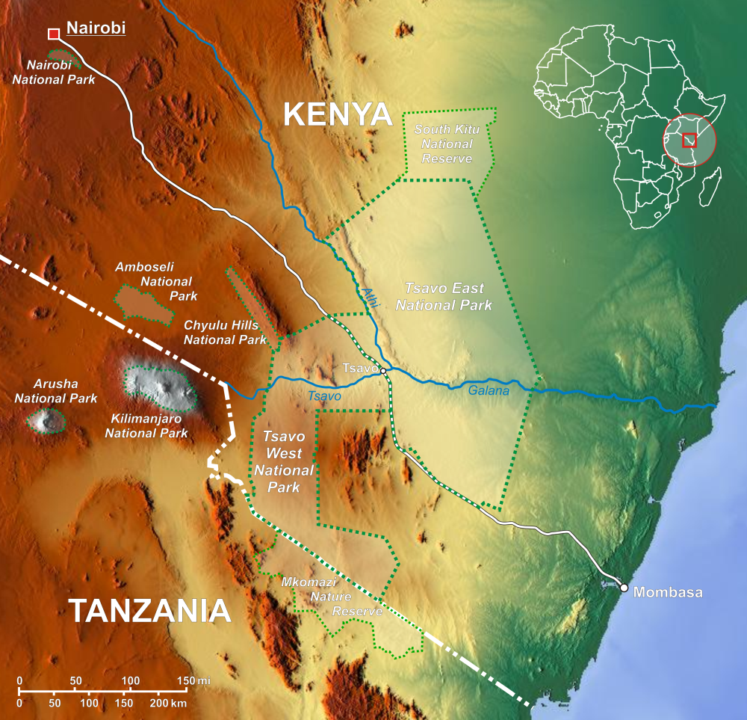
PARC National Amboseli, Kenya
commons.wikipedia.org réutilisation autorisée
Endroits particuliers par A. Romand 08/02/18
Notes:
Mission Uganda, Kenya, Tanzanie (2000)

Slide 2
Amboseli Park, Kenya
Lors d’une Mission Export pour une entreprise de boîte de câble électriques, j’ai travaillé en Uganda, Kenya et Tanzanie.
En “safari” dans le sens Swahili du mot qui, soit “long voyage”, j’ai eu “l’opportunité” d’admirer le Kilimandjaro.
L’opportunité est bien le mot, puisqu’un animal sauvage m’ayant attaquée et mordue après l’entrée du parc, je n’ai pris aucune photo.
Notes:
Trade Mission
Uganda/Kenya/Tanzania

Slide 3
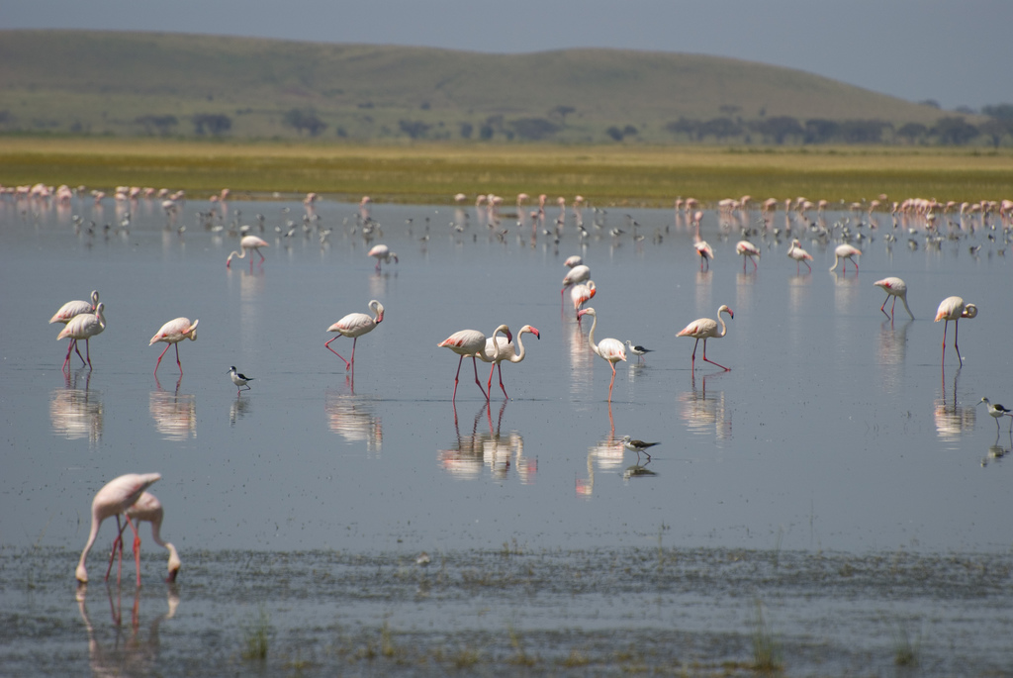
Des images magnifiques
Le guide m’avait annoncé de courtes heures à vivre. Il arrangeait le rapatriement de mon corps par hélicoptère.
Les flamingos d’Amboseli auraient été mes dernières images. (flickr photo, réutilisation autorisée)

Slide 4
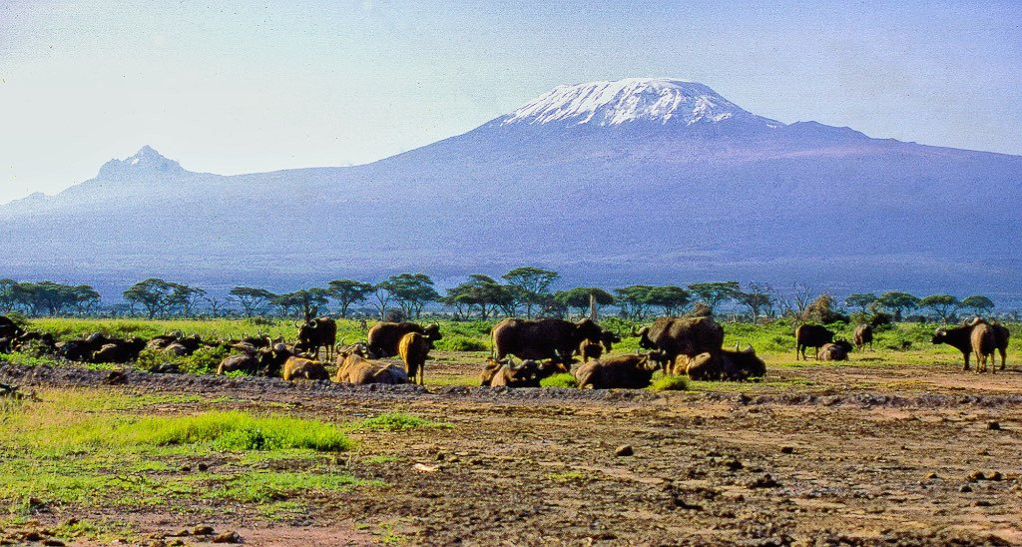
Le guide s’est trompé: j’ai réussi à rentrer à l'hôtel, voir un médecin qui a vérifié mes vaccins européens -à jour, thank god!- et recevoir ma première dose de vaccin au Kenya. Merci Pasteur!
Des derniers moments en compagnie respectueuse de lions, guépards, gnous, éléphants, et… singes. Il y a pire, non? (flickr photo, réutilisation autorisée)
Vidéo faite par quelqu’un d’autre (Mike Dolorenzo: Amboseli National Park - Kenya ) https://vimeo.com/9960056

